Slide 1

晖阳新能源：技术潜力与财务风险并存
通义智能PPT

Slide 2

目录
Content
01
02
03
04
公司概况与核心业务
行业与市场分析
财务表现与估值指标
核心竞争力与增长驱动
05
06
风险与挑战
投资建议与未来展望

Slide 3

01 /
公司概况与核心业务

Slide 4

核心业务与产品
核心业务领域
专注于锂离子电池负极材料研发与生产，涵盖人造石墨、天然石墨及硅碳复合材料，满足新能源汽车与储能市场的需求。

Slide 5
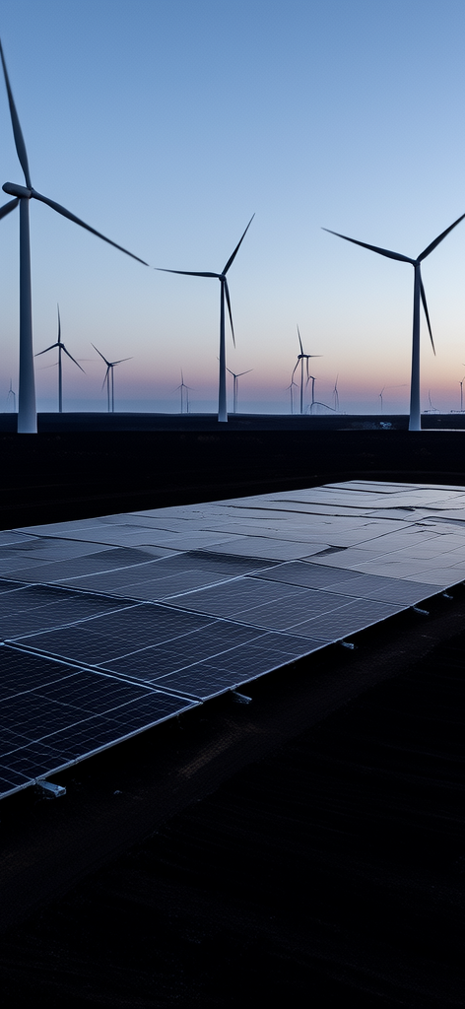

产能布局与技术壁垒
产能扩张
贵州基地年产5万吨，采用低成本可再生能源电力，2024年销量达22,476吨，同比增长131%。
技术创新
拥有61项专利，硬碳制备技术成本降低2/3，石墨化工艺节能50%，硅基负极能量密度提升30%。
技术差异化
凭借高首效石墨、低成本硬碳等技术差异化，跻身行业前15大供应商，彰显核心竞争力。

Slide 6
02 /
行业与市场分析

Slide 7


行业增长趋势
全球锂电池需求激增
中国双碳目标推动
全球范围内，锂电池需求因电动汽车和储能系统普及而急剧上升，预计将持续增长，为行业带来广阔前景。
中国‘双碳’目标加速新能源产业发展，新能源市场扩容，利好锂电池材料供应商，创造更多商业机会。
黔西南高新区产值预测
黔西南高新区新材料产业预计到2027年产值将突破500亿元，反映区域经济活力及行业增长潜力。

Slide 8

竞争格局与蓝海机会
巨头主导市场
技术差异化策略
蓝海市场潜力
市场扩张机遇
宁德时代等企业占据主导地位，晖阳新能源通过技术差异化，如高首效石墨与低成本硬碳，成功跻身行业前15大供应商。
晖阳凭借独特技术，如硬碳制备与石墨化工艺，降低成本并提高能源效率，形成竞争优势。
锂电池回收市场成为新机遇，子公司鑫茂新能源采用物理法回收技术，符合碳中和战略，开辟增长新路径。
中国‘双碳’目标推动新能源市场扩容，黔西南高新区新材料产业预计2027年产值突破500亿元，为晖阳带来广阔市场空间。

Slide 9
03 /
财务表现与估值指标

Slide 10

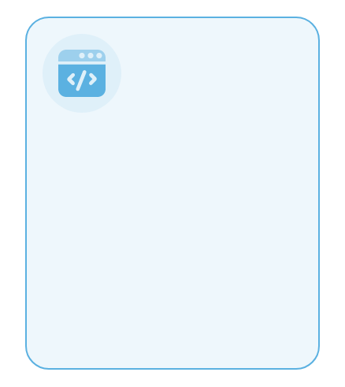

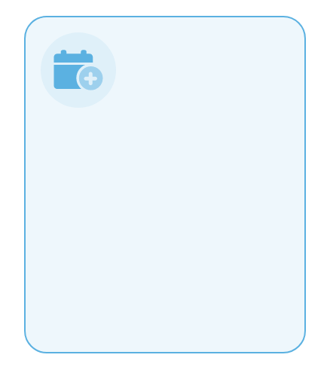
收入增长与盈利能力
收入稳健增长
盈利状况挑战
资产周转效率
成本与收益平衡
2024年收入预计达2228万美元，同比增长7.6%，展现良好市场适应力。
归母净利润亏损445万美元，营业净利润率-24.51%，凸显成本控制与效率提升紧迫性。
总资产周转率0.17，表明资产利用效率有待提高，影响整体盈利能力。
需强化成本管理，优化运营策略，以期改善盈利状况，实现可持续发展。

Slide 11


估值模型与财务健康度
相对估值分析
DCF敏感性评估
晖阳市销率(TTM)0.56，远低于行业平均(宁德时代2.79)，显示估值洼地。若市销率升至1.5，估值可达6.5亿美元，凸显成长空间。
DCF模型预测，扭亏时间点影响重大。假设2026年盈利，折现后估值3-4亿美元，强调现金流管理与成本控制的重要性。
财务健康度概览
流动比率0.87，存货周转天数126天，资产负债率45.2%，揭示流动性与偿债能力挑战，需关注现金流优化策略。

Slide 12
04 /
核心竞争力与增长驱动

Slide 13
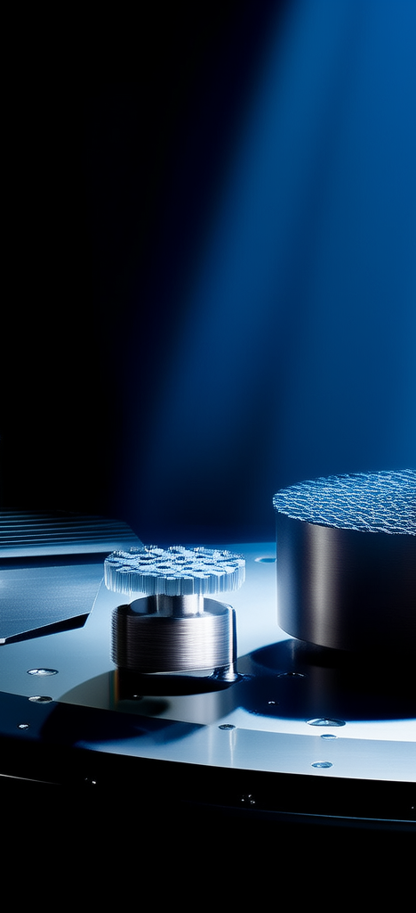



技术优势与客户粘性
专利技术引领
深度绑定头部客户
晖阳新能源持有61项专利，包括3项国际专利，覆盖材料制备全流程，参与行业标准制定，研发投入超3000万元，确保技术领先地位。
与宁德时代等头部企业深度合作，2024年订单量激增449.8%，客户粘性强，奠定稳定收入基础。
技术创新与成本优化
硬碳制备技术降低成本2/3，石墨化工艺节能50%，硅基负极能量密度提升30%，持续的技术创新优化成本结构，增强市场竞争力。

Slide 14




政策红利与市场机遇
富矿精开战略
贵州省政策支持，降低原材料成本，无烟煤成本仅为焦类原料20%-30%，增强竞争优势。
市场机遇
全球锂电池需求激增，中国‘双碳’目标推动新能源市场扩容，行业前景广阔。
政策与市场协同
政策红利结合市场机遇，为晖阳新能源提供稳定增长环境，促进产能扩张和技术升级。

Slide 15
05 /
风险与挑战

Slide 16




财务压力与市场波动
持续亏损与高负债
现金流依赖融资
晖阳新能源面临持续亏损，2024年归母净利润亏损445万美元，资产负债率高达45.2%，权益乘数1.82，显示财务压力较大。
公司现金流紧张，依赖外部融资维持运营，增加财务风险与不确定性。
锂价波动与竞争加剧
锂价波动及行业竞争加剧，可能导致2025年股价最大跌幅达8.89%，市场风险不容忽视。

Slide 17

技术迭代与行业竞争
01
02
技术迭代压力
行业竞争加剧
硅基负极等新兴技术快速发展，需持续高额研发投入，面临技术迭代风险及巨头技术压制。
宁德时代等头部企业市场份额稳固，晖阳需强化技术差异化，如低成本硬碳制备，以维持市场地位。
03
人才与创新挑战
吸引与保留高端科研人才是关键，持续创新才能在激烈竞争中保持领先优势。

Slide 18
06 /
投资建议与未来展望

Slide 19
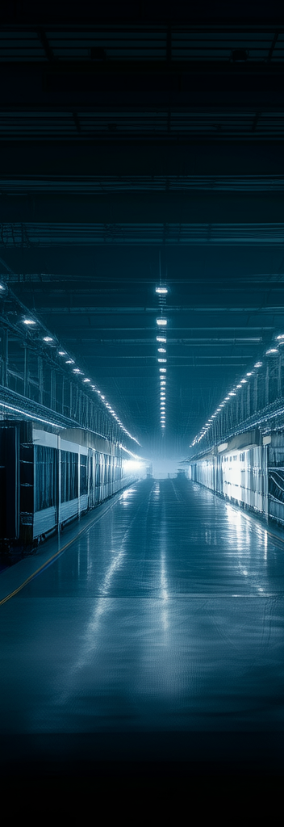
短期中性与长期看好
短期中性视角
鉴于持续亏损与财务压力，短期投资需谨慎。然而，技术储备与订单增长提供支撑，关注成本控制与扭亏进展。
技术与订单支撑
专利技术与宁德时代深度合作，2024年订单激增，为短期业绩提供保障，但需警惕市场波动与技术迭代风险。
长期增长潜力
规划产能释放与专利变现，若顺利执行，估值有望翻倍。长期看好基于技术优势与政策红利，关注2025年关键节点。
策略建议
短期保持中性态度，密切跟踪财务改善情况；长期投资应聚焦产能扩张与技术创新，把握新能源行业增长机遇。

Slide 20

产能释放与专利变现潜力
产能扩张计划
专利商业化价值
2025年规划产能达14万吨，预期释放规模效应，提升市场占有率与成本效益。
专利池估值超1.1亿元，潜在许可与合作机会，增强非主营业务收入来源。
技术创新迭代
持续研发投入，聚焦硅基负极等前沿技术，巩固技术壁垒，拓展高端市场。
市场响应策略
灵活调整产能与产品组合，应对锂价波动与行业竞争，优化盈利模式。

Slide 21

THANKS
PPT内容由通义AI生成，访问tongyi.ai智能生成更多PPT

